Slide 1
MODFLOW6的MPI并行化
Verkaik, et al. 2021介绍了荷兰水文模拟系统（NHM）的并行化的情况，NHM包含6大模块，其中包含地下水模块MODFLOW。介绍了MODFLOW的并行化及3个案例测试。

Slide 2
参考文献
J. Verkaik, J.D. Hughes, P.E.V. van Walsum, G.H.P. Oude Essink, H.X. Lin, M.F. P. Bierkens. Distributed memory parallel groundwater modeling for the Netherlands Hydrological Instrument. Environmental Modelling and Software 143 (2021) 105092
Verkaik, J., Hughes, J.D., Sutanudjaja, E., van Walsum, P., 2016. First applications of the new parallel Krylov solver for MODFLOW on a national and global scale. In: AGU Fall Meeting Abstracts.
Verkaik, J., Hughes, J.D., Sutanudjaja, E.H., 2015. A hybrid, parallel Krylov solver for MODFLOW using Schwarz domain decomposition. In: AGU Fall Meeting Abstracts.

Slide 3
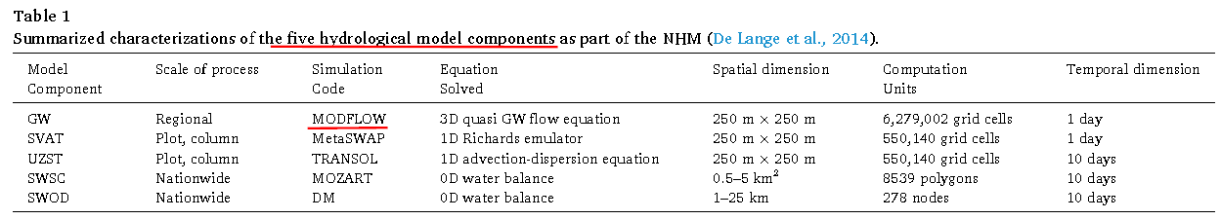
NHM模拟系统
NHM(De Lange et al., 2014)由5个耦合的水文模型组件组成，见图1：
地下水(GW)，由7个承压地下水模型层组成
SVAT模型组件：土壤-植被大气的定量水转换
the unsaturated zone salt transport (UZST) model component；
the surface water for sub-catchments (SWSC) model component ；
the surface water for optimized distributing (SWOD) model component

Slide 4
NHM模拟系统
NHI系统中的5个水文模型包括(De Lange et al., 2014)：
（1）SWOD模型，输入：河流流量和来自SWSC的水流通量；输出：from/to SWSC分配通量，入海流量，节点处的流量和水位。（基于水量平衡的水文模型）。
（2）SWFT模型，输入：河流流量和来自SWOD的节点处的水量通量；输出：入海流量和节点处的流量和水位。（基于水动力模型的水流和温盐场计算）。
（3）SWSC模型，from/to SWOD模型的通量，来自子流域内的GW的水量；输出：到SWOD的子流域，到GW的水位变化（考虑到SVAT的输入）。（基于水量平衡的地表水流和温盐场计算）。
（4）SVAT模型，输入：来自大气的降雨和蒸发、植被类型和来自GW的井水位；输出：到SVAT的井水位和向SWSC的排水量。（地下水与地表水交换的模拟）。
SVAT模型包括：MetaSWAP/TRANSOL，其中，MetaSWAP求解Richards方程，使用恒定态土壤水分剖面数据。TRANSOL求解对流-扩散方程。
（5）GW模型(MODFLOW)

Slide 5
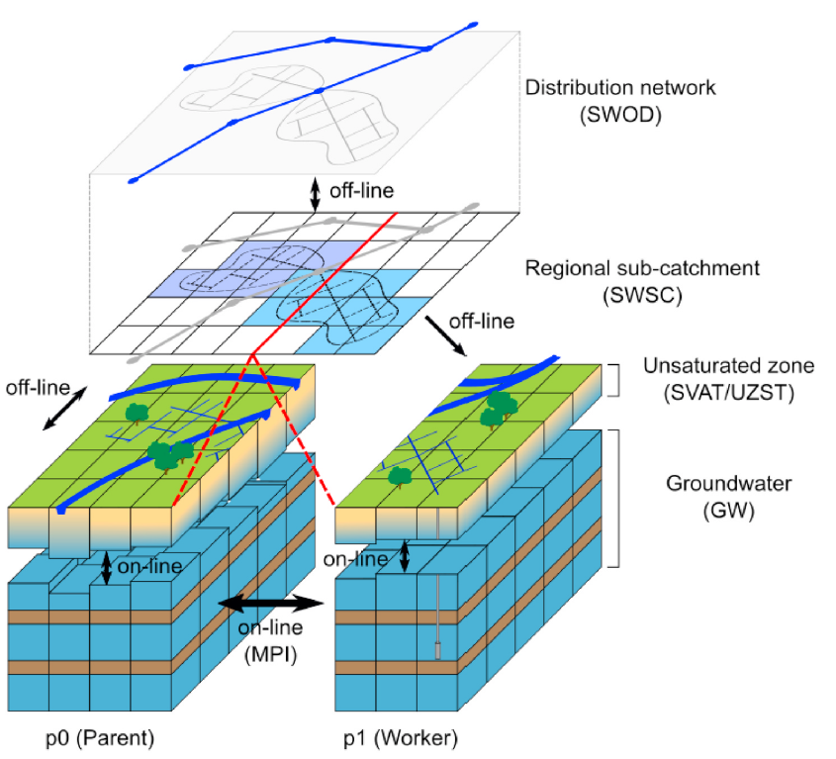
SVAT和UZST模型组件是1D离散（垂向），不涉及侧向MPI通信。
图1 模型组件

Slide 6
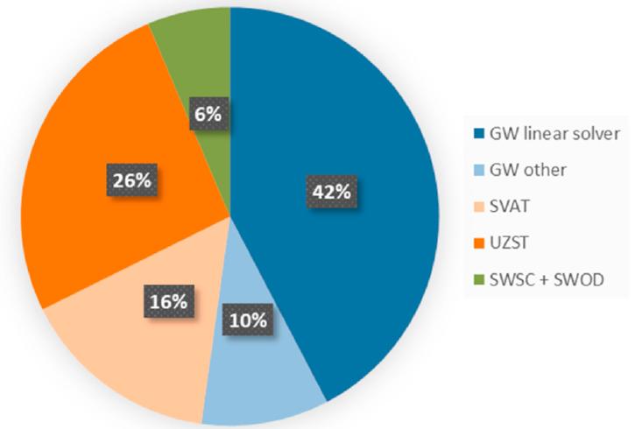
完全耦合的NHM的时间测试试验如图2，显示GW, SVAT和UZST模型组件最耗时，分别占到总耗时的52%, 16%, 26%。
并行效率评价
占MODFLOW耗时的80%
求解1D Richards方程
不饱和带的盐输移计算
基于水量平衡的0D水文模型
部分模型代码不能并行化（SWSC + SWOD)
图2

Slide 7
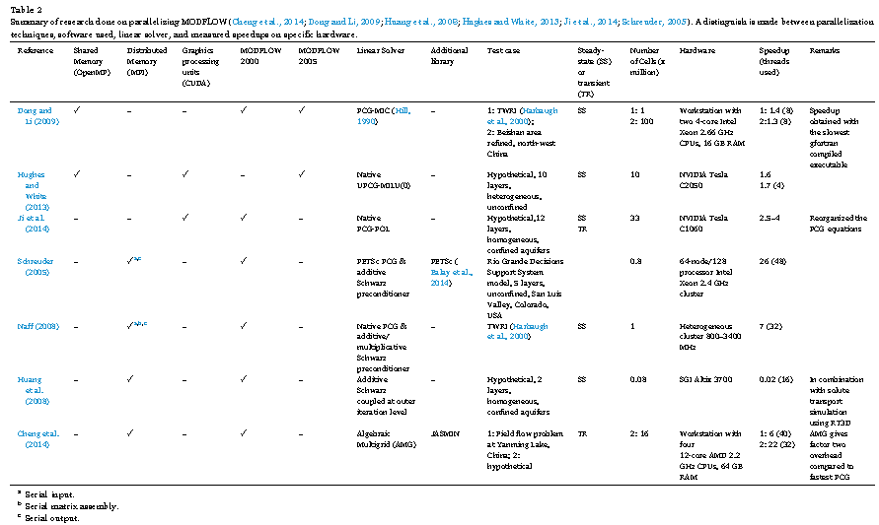
地下水模型的并行化
MODFLOW模型的并行化文献见表2 （都是针对MODFLOW-2000/2005）

Slide 8
MODFLOW模型的并行化介绍
地下水模型的并行化组件有：
（1）将网格单元分解为子区域（blocks）；
（2）设置子区域之间的通信；
（3）并行化读写模型的文件（I/O）；
（4）线性求解器的并行化
具体细节参考附录A1；求解器的并行化参考附录A2.

Slide 9
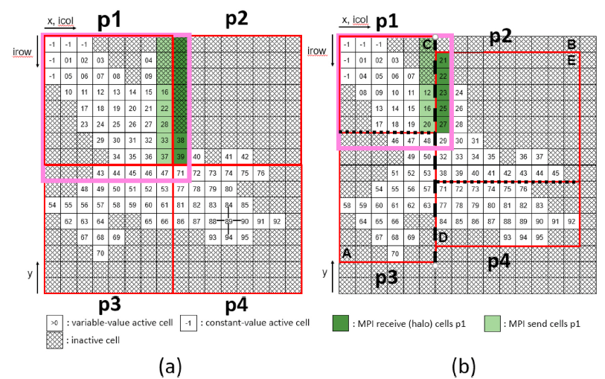
MODFLOW模型的并行化介绍
区域分解
区域分解的两种方法：（1）均匀分解；（2）正交递归二分（ORB）。ORB的ghost cell数目比均匀分解的多一个，但荷载均衡性更好，提高并行效率。
如图3，不规则区域由n_{r}行，n_{l}列组成，分解为P=4个分区。均匀分区和ORB，荷载不均衡度分别为1.48和1.0
均匀分解
正交递归二分（ORB）

Slide 10
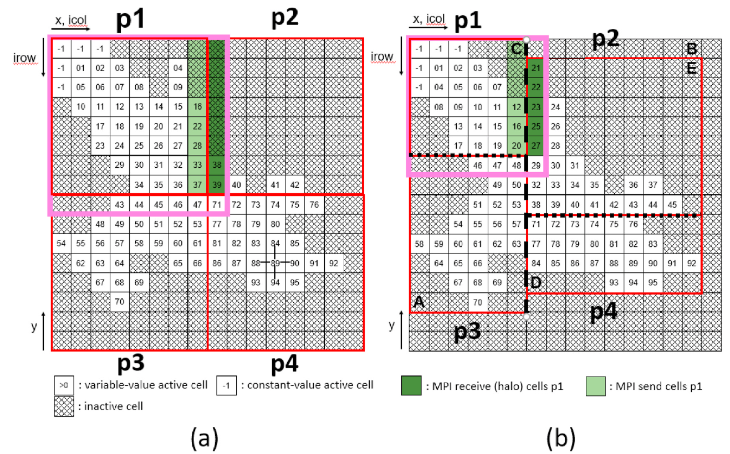
重叠和通信：重叠不需要用户显式指定额外数据（如单元间水力传导）。并且，（物理的）重叠便于实施先进的计算格式。进程之间发送和接收的MPI通信。
图3 四个进程的均匀分区(a)和ORB分区(b)的示例：黑色虚线表和点黑线表示2种分区的边界；红色盒子表示非重叠分区；粉色盒子表示p1进程的重叠分区；绿色单元表示两个进程间的通信界面。

Slide 11
MODFLOW模型的并行化介绍
并行化的输入和输出
并行化输入数据支持：栅格数据、点数据和线数据。例如，读取栅格数据，使用二进制地理参考坐标的iMOD数据格式（IDF: IMOD-Python, IMOD），因为这些文件格式支持快速的二进制格式的直接访问读取，容易使用iMOD GUI可视化。IDF文件允许有效并行化读取子区域的数据，同时可利用局部内存。除了抽水井和地质断层数据，分别以点和线数据格式读取，所有（静态的）模块和（动态的）软件包数据（如河流和排水渠）都以IDF栅格文件格式读取。这意味着对于稀疏栅格文件可能会读取大量的冗余（no-value）数据，例如：在半干旱地区模拟排水渠系统。NHM栅格数据是稠密的，因此使用IDF的冗余较低。
并行化输出是直接的，各进程对不重叠分区，单独输出各进程的IDF文件或标准的MODFLOW ASCII/二进制文件。后处理这些子区域结果需要额外工具，如iMOD，来合并这些数据到一个单独的整体计算网格的数据集。

Slide 12
并行化线性求解器
线性求解器预处理方面，本文实施additive Schwarz预处理，并行化求解线性系统。但是，本文实施与表2的努力存在一些显著差别。第一，本文方法完全是分布式内存并行，包括输入和输出数据。第二，不规则模型边界的荷载均衡模型，即由于地质边界，提供一个健壮的正交递归二分方法，根据处理器数目，将地下水单元平分荷载块。第三，并行模型仅依赖MPI库，在多种平台上容易编译实施。第四，作为iMOD的部分开源软件代码来维护，iMOD是Windows系统下的GUI软件，与加速版本的MODFLOW-2005集成，被广泛使用。第五，向MODFLOW-2005增加一个新的模块化的非结构并行求解器，称之为Parallel Krylov Solver (PKS) (Verkaik et al., 2016, 2015)，主要基于UPCG线性求解器。

Slide 13
地下水流方程有限体积离散后，经过Picard线性化和施加Dirichlet边界（恒定条件），导出线性方程组系统：
Ah=b
h为未知向量，b为RHS，A为方形、正定的系数矩阵。A为7点带状矩阵。为求解方程组，使用Krylov子空间加速，在PCG法中实施该预处理方法。不是直接求解Ah=b，而是对称化预处理系统：
M称为preconditioner。
矩阵A可写为块矩阵的形式：

Slide 14
用A的块对角矩阵作为M则导出非重叠的additive Schwarz预处理方法，使用M_{AS}表示：
PCG法的additive Schwarz预处理方法的伪代码为：
上述方法的并行化涉及：
（1）在执行稀疏矩阵向量乘积之前,子分区间向量的局部MPI点对点通信；
（2）确定内积全局求和和停止迭代准则的全局最大值的全局集合MPI通信。

Slide 15
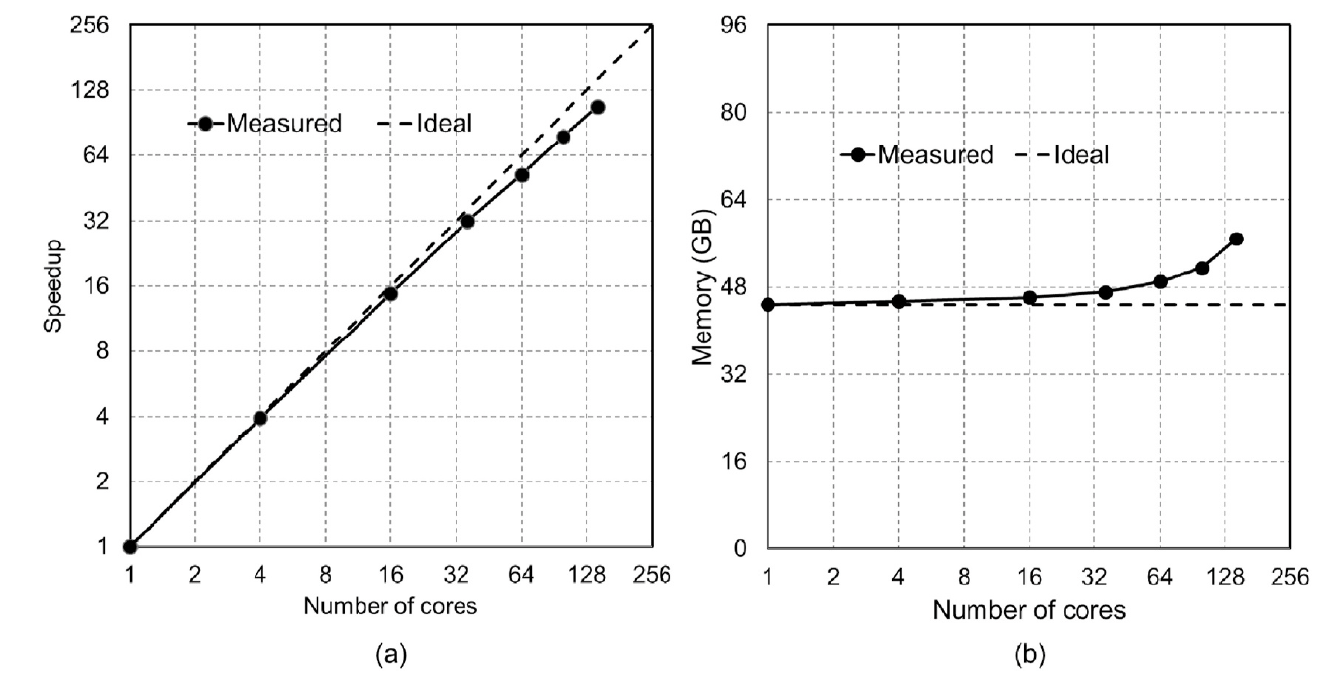
图6显示了观测的加速和总的内存使用。使用144个处理器核心。串行运行耗时是4h48min，并行计算耗时降低至2min40s，加速比达到108，各单元的水头误差低于指定的e=0.001

Slide 16
并行化线性求解器
并行化线性求解器迭代随着子区域数目的增加而增加，导致低频率的特征模式会妨碍线性求解器的收敛，这需要额外的多层预处理来改善收敛。但是，本测试中，观测的最大线性迭代增加为~15%，低频的特征模式影响效果相对较低，因此无需实施预处理。

Slide 17
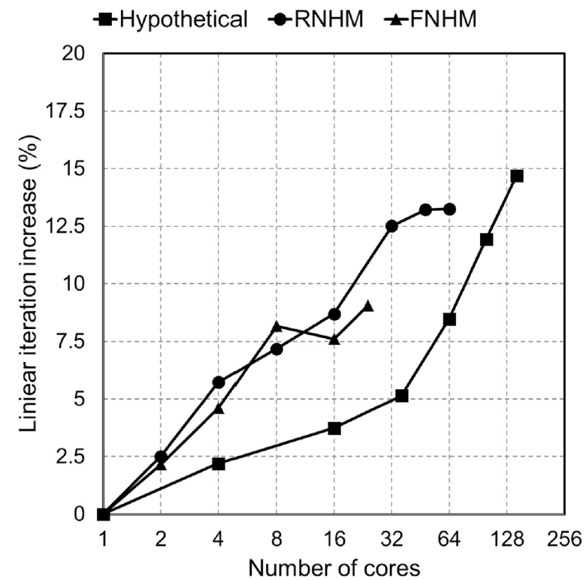
图8显示：线性求解迭代（串行迭代3269步），RNHM为18738步，FNHM为30390步。

Slide 18
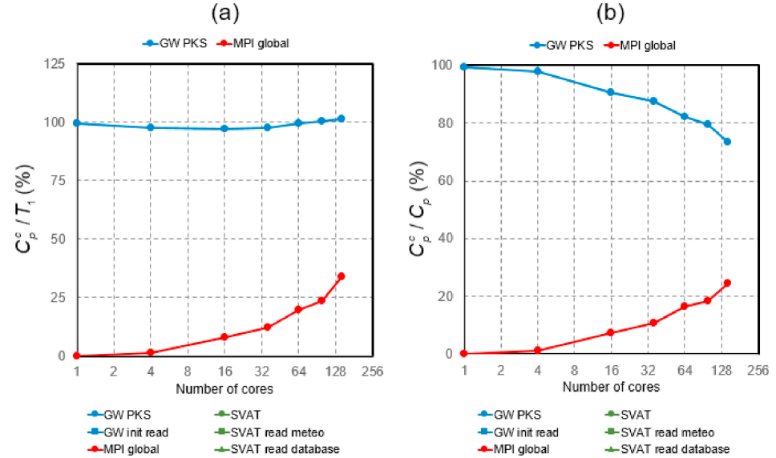
大量时间耗在线性求解器，见图9，线性扩展性，数据输入耗时。

Slide 19
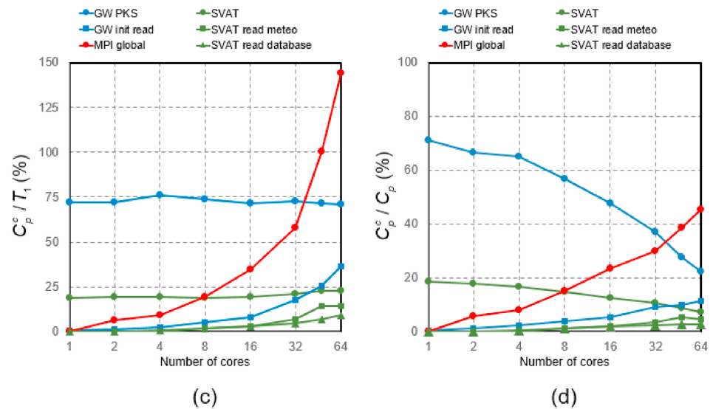
大量时间耗在线性求解器，见图9，线性扩展性，数据输入耗时。

Slide 20
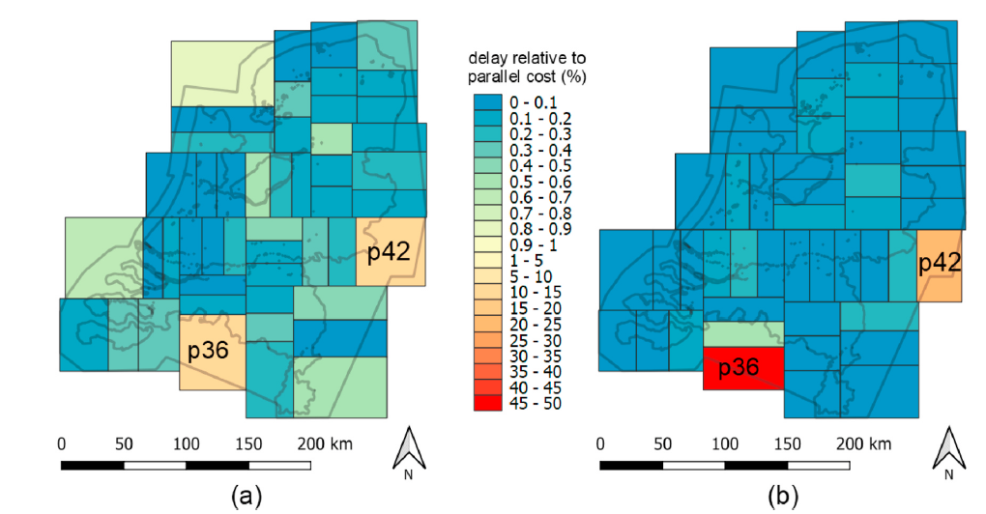
荷载均衡很重要，见图10，MPI全局通信在p36和p42占主要耗时，这两个进程不与SVAT连接，导致荷载不均衡。

Slide 21
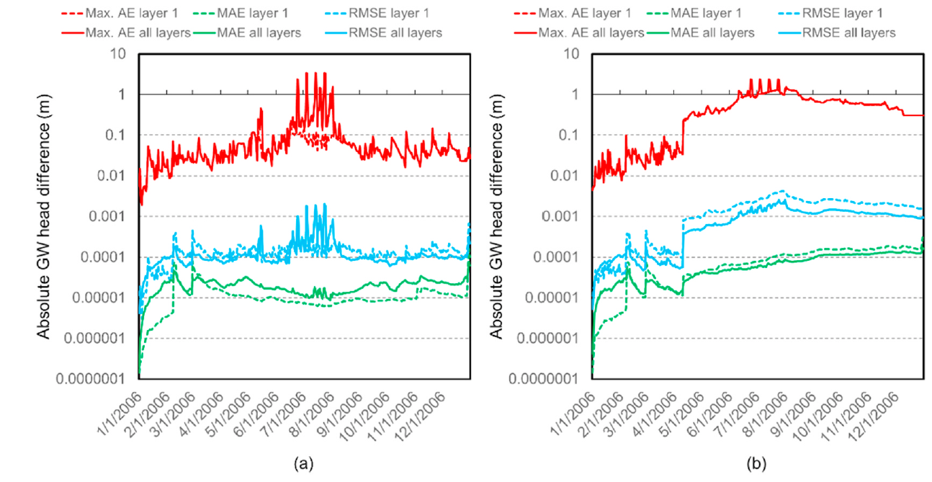
并行带来的误差很小！

